Slide 1
Point sur la Conjoncture Economique et Sociale de la région Grand Est
22ème tableau de bord du CESER
Cycle de conférences de presse
5 Juin – Metz
7 Juin – Châlons-en-Champagne
11 Juin– Strasbourg
Marie-Claude BRIET-CLEMONT, Présidente du CESER Grand Est
Jean-Paul NOLLET, Président du Groupe de Travail Conjoncture du CESER
Nicolas BRIZION, chargé de mission

Slide 2
1 – L’indicateur synthétique du CESER
Demandeurs
d’emploi de
moins de 25 ans
Intérim
Commerce
extérieur
Indicateur
synthétique
du Grand Est

Slide 3
2 – Commerce extérieur : la balance commerciale s’étiole
2 milliards d’exportations de moins en 2023 par rapport à 2022
Les importations ne ralentissent pas aussi rapidement, entraînant une forte dégradation du solde commercial, à 0,5 milliard (6,4 milliards en 2021)
Auparavant seule région positive avec Occitanie, le Grand Est est désormais dépassé par la Bourgogne-Franche-Comté (+0,8 milliard)
Principaux secteurs exportateurs : automobiles (10,1 mds), pharmaceutique (6,1 mds), boissons (5,8 mds)
Au niveau national, retournement de tendance : l’import décroit et l’export progresse
Balance commerciale de l’agro-alimentaire positive de 7 milliards en région, passant même pour la première fois au-dessus de celle de la France
Evolution des exportations, importations et solde commercial de la région Grand Est sur 4 trimestres glissants (en millions d’euros)
71,8 mds
exportations
importations
71,3 mds
solde commercial
Source : Douanes

Slide 4
3 – Solde de créations d’entreprises dans l’industrie
Solde de créations d’entreprises en 2023 par secteur d’activité et par région
L’Etat a créé un baromètre pour comptabiliser les nouveaux sites industriels et les extensions, ainsi que les fermetures de sites ou réductions
En France, solde positif en 2023 avec +201 (354 ouvertures/extensions contre 153 fermetures/réductions
Auvergne-Rhône-Alpes pèse un tiers, devant Nouvelle-Aquitaine et Normandie
Le Grand Est évolue favorablement avec +8 (0 en 2022)
Source : Ministère de l’industrie et de l’énergie

Slide 5
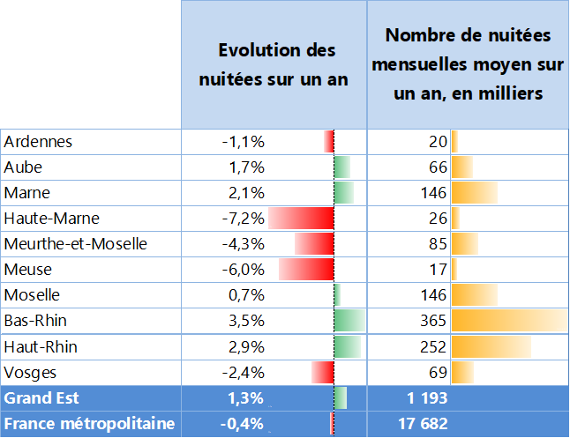
4 – Légère décélération de la fréquentation touristique
Evolution du nombre de nuitées en hôtellerie en moyenne sur 12 mois, indice 100 en mars 2013
Après la crise Covid, la fréquentation touristique a retrouvé du tonus dès l’été 2021, d’abord grâce à la clientèle résidente, puis étrangère, retrouvant son niveau de 2019 mi-2023
Léger fléchissement depuis septembre 2023, l’évolution annuelle reste positive à la faveur d’un bel été
Nette hausse des touristes italiens, britanniques, espagnols et asiatiques, qui ne compense pas le retrait de la clientèle résidente
Le Bas-Rhin et le Haut-Rhin tirent encore leur épingle du jeu, à l’inverse de la Haute-Marne, la Meuse, la Meurthe-et-Moselle ou des Vosges
Grand Est
France métropolitaine
Source : INSEE

Slide 6
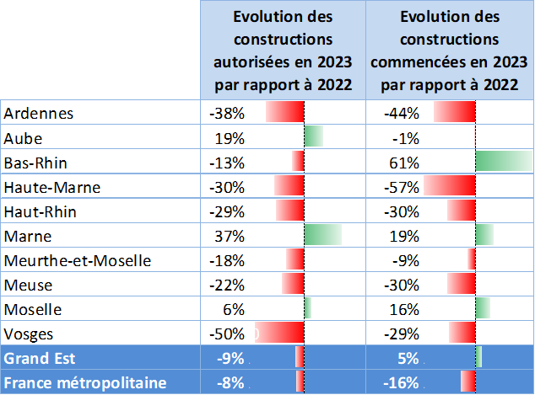
5 - La construction résidentielle continue de plonger
Après un creux de 2018 à 2021, on notait un bon retour de la construction résidentielle (28 700 constructions de logements sur un an, record depuis 10 ans)
Repli considérable depuis fin 2022 : seulement 20 300 nouveaux logements en 2023, plus faible volume jamais enregistré sur un an, tendance similaire au national
L’Aube, la Marne et la Meurthe-et-Moselle résistent
Les autorisations et les constructions de locaux se maintiennent à un bon niveau : les ouvertures de chantiers suivent difficilement les autorisations mais progressent de 5% sur un an
Le Bas-Rhin et la Moselle pèsent à eux-seuls la moitié des construction de locaux en région
Evolution du nombre de constructions de logements en région Grand Est et en France métropolitaine, indice 100 janvier 2008, en moyenne sur 12 mois glissants
Evolution de la construction de locaux (en m²)
Source : MTES

Slide 7
6 – Défaillances et création d’entreprises
Evolution des défaillances d’entreprise (moyenne sur 4 trimestres, base 100 au 4ème trimestre 2018, source INSEE)
Evolution des créations d’entreprises (moyenne sur 4 trimestres glissants, par type d’entreprise, source INSEE)
Plus bas niveau historique des défaillances d’entreprises depuis 30 ans atteint fin 2021, avec le report des traitements des dossiers de liquidation et les mesures de soutien aux entreprises
Les chiffres des défaillances désormais semblables à ce qu’ils étaient avant la crise (environ 1000 par trimestres)
Portées par les micro-entreprises, les créations d’entreprises de nouveau à la hausse (record avec 64 756 sur un an)
Seul le Bas-Rhin est marqué par une baisse des créations. Niveau quasi record des sociétés créées en région au 1er trimestre 2024 (4 081, soit deux de moins que le record du 1er trimestre 2022)

Slide 8
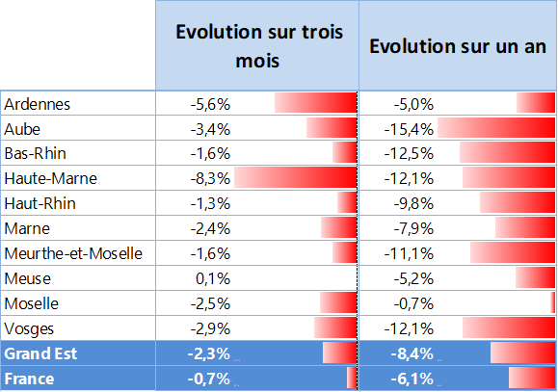
7 – L’emploi stagne en région, l’intérim en fort recul
En 2023 :
+ 1 644 emplois dans les services
+ 1 277 dans le commerce
- 683 dans l’industrie
- 1 649 dans la construction
Soit + 590 => après quasiment 60 000 créations les deux années précédentes
-0,04% en 2023, contre +3% en 2021 et +0,2% en 2022
Seules 10 zones d’emploi du Grand Est sur 27 affichent une progression de l’emploi en 2023
Evolution de l’emploi intérimaire
Source : DARES et DREETS
Données CVS

Slide 9
8 – Evolution de l’emploi et taux de chômage par zone d’emploi
Evolution de l’emploi entre T4 2022 et T4 2023
Source Urssaf
Taux de chômage par zone d’emploi au 4ème trimestre 2023
Source Insee

Slide 10
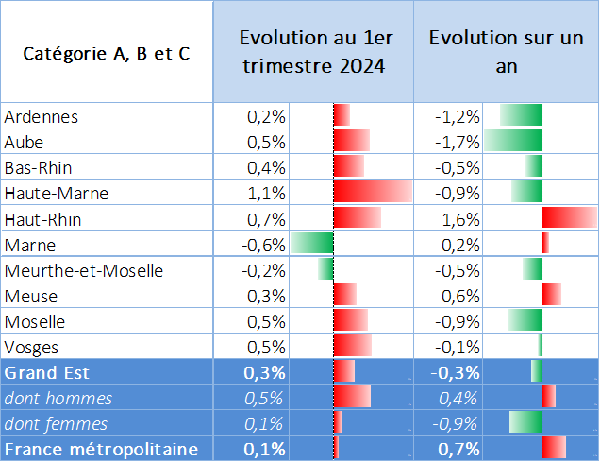
9 – Demandeurs d’emploi et ancienneté moyenne à France Travail
1 250 demandeurs d’emploi de moins sur un an (- 50 000 les deux années précédentes), mais augmentation au 1er trimestre 2024avec 411 280 inscrits (235 600 catégorie A)
Après avoir baissé fortement en 2021, l’inversion de tendance pour les jeunes se confirment : +5,3% sur un an
Stabilité pour les + de 50 ans, après deux ans de baisse durable (une première depuis 2008)
Une situation globalement plus favorable pour les femmes (-0,9% sur un an) que pour les hommes (+0,4%)
53 000 demandeurs d’emploi longue durée (> 1 an) de moins en trois ans. L’ancienneté moyenne d’inscription à France Travail passe de 695 jours à 635 en deux ans
186 960
Evolution du nombre de demandeurs d’emploi dans le Grand Est
Source France Travail
Ancienneté moyenne d’inscription à France Travail, en jours
Source France Travail

Slide 11
10 – L’attractivité du Luxembourg s’estompe un peu
Le palier des 200 000 travailleurs frontalier a été atteint fin 2021, après la forte reprise de l’emploi post Covid-19, puis celui des 210 000 dès la fin de l’année 2022
Depuis, légère accalmie, avec « seulement » 3700 nouveaux frontaliers en 2023 (3 200 vers le Luxembourg, 500 en Suisse)
213 840 navetteurs au total dans le Grand Est, dont 124 000 vers le Grand Duché (ils étaient moitié moins en 2006)
40 500 vers la Suisse, environ 41 000 en Allemagne (en recul)
8 239 vers la Belgique, en stabilisation (données 2020)
Source : INSEE, STATEC, OIE, IBA, OFS, Bundesagentur Für Arbeit
Taux de chômage dans les territoires transfrontaliers aux 4ème trimestres 2022 et 2023

Slide 12
Merci de votre attention
Le CESER Grand Est et le groupe de travail spécialisé Conjoncture remercient la Banque de France, l’INSEE, France Travail et l’URSSAF.
Pour informations complémentaires, contactez Nicolas BRIZION – Nicolas.BRIZION@grandest.fr - 0387616583

